Slide 1
無線通訊網路
Project說明

Slide 2

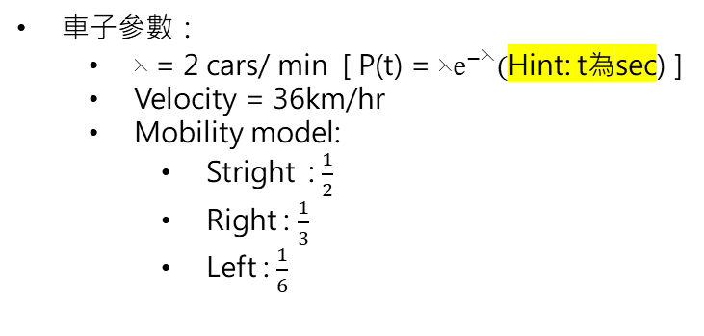
參數與架構圖
: Car Entrance
基地台參數 :
E = +5 dBm
T = -110dBm
Pt = -50dBm
Pmin = -125dBm
750 m
750 m
車子參數：
⋋ = 2 cars/ min [ P(t) = ⋋${\text{e}}^{−\text{⋋}}($Hint: t為sec) ]
Velocity = 36km/hr
Mobility model:
Stright : $\frac{1}{2}$
Right : $\frac{1}{3}$
Left : $\frac{1}{6}$

Slide 3
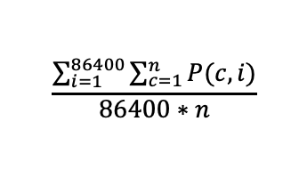
程式要求
Handoff Policy
Best : Pnew > Pold
Threshold : Pnew > Pold & Pold < T
Entropy : Pnew > Pold + E
Your Policy
根據架構圖與Handoff Policy去模擬一整天(86400sec)各Policy Handoff的次數。並且繪出圖表，X軸為時間(sec)，Y軸為次數。
計算每個Policy的總平均Power，其中i為每個時間點，c為車子數量。
$$\frac{\sum_{i=1}^{86400}{\sum_{c=1}^{n}{P(c,i)}}}{86400∗n}$$

Slide 4
評分方式
圖表 40
報告 10
Best Policy正確性 10
Threshold Policy正確性 10
Entropy Policy正確性 10
Your Policy
正確性 10
特點 10

Slide 5
書面報告格式
圖表
Source code
分別擷取你四個policy的演算法
Introduction to your policy
說明你的policy與其他三個policy之間的好壞優劣
只要能說出特點就可以拿到10分
簡單說明即可，字數不用太多

Slide 6
程式繳交方式與期限
Due Date : 11/19(Tue) 15:10 before class
繳交方式：
Moodle上需繳交含有程式與報告的zip檔(格式如右圖)
11/19上課需繳交書面報告
Demo方式 ：
每週二（13:00~14:30）/ 每週五（10:00~12:00）至65067找助教Demo。
詳情會再公布
F70000000_project
├── F70000000_report.pdf
├── SRC
│ ├── …
│ ├── …

